Slide 1
操作系统
宫晓利、蒲凌君、张久武
gongxiaoli@nankai.edu.cn、pulingjun@nankai.edu.cn、zhangjiuwu@nankai.edu.cn
南开大学 计算机学院 网络空间安全学院

Slide 2
章节5：进程间通信与并发控制

Slide 3

你信任你的“邻居”进程吗？
会不会因为它的错误导致你的程序也跟着出错？
既然大家运行在一台计算机上，它的指针会不会一不小心修改了你的数据？
你想不想看到它的一些“秘密信息”？

Slide 4







多进程共存的设计之初即在考虑安全问题
MAX_{sys}
内存异常
逻辑
地址
no
物理
地址
1500
进程
P的
物理
地址
空间
CPU
≤
yes
+
jmp 1175
1000
指令
500
1000
指令
MAX_{prog}
段长度
寄存器
段基址
寄存器
进程P
逻辑地址空间
0
0
jmp 175
用于从硬件上限制（禁止）跨区（跨进程）的内存访问

Slide 5
虚拟内存时代的空间隔离
虚拟地址空间的分布图
进程P1用户空间
P1
P2
P3
内核
MMU
进程P2用户空间
物理内存 +
磁盘
= 虚拟存储
进程P3用户空间

Slide 6
多进程的地址空间管理
_{就绪队列}
head
tail
寄存器组
寄存器组
…
…
进程A用户空间
内核
空间
进程B的页表
进程B用户空间
内核
空间
进程A的页表
进程B的页表
进程B的页表
进程A的页表
进程A的页表
进程A的页表
对于一个进程而言，内核占据的空间和用户程序的空间是连在一起的
只要OS不把一个页框同时分配给两个进程页表，它们就是隔离的

Slide 7
作为一个操作系统的开发者，你信任你的用户吗？
操作系统中保存着很多重要的信息
每个程序的计费信息
每个程序的优先级配置
全局的内存可用情况
。。。。
在汇编/C编程的环境中，编程语言技术不足以保护其他软件
例如:void * p= (void*) &object;可以绕过所有的protected, private检查

Slide 8
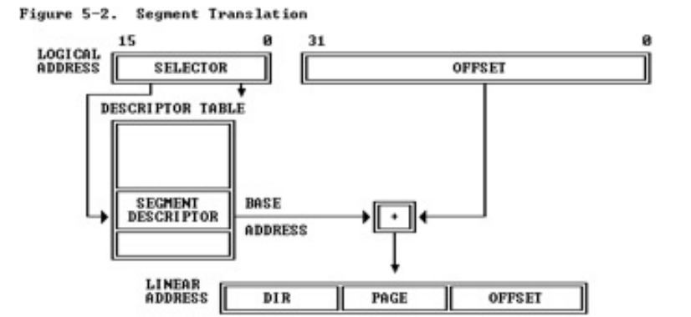
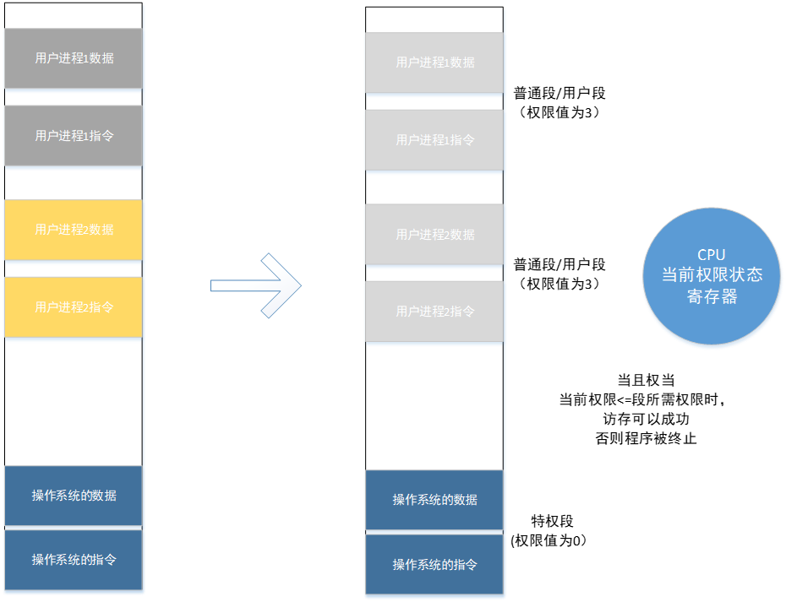
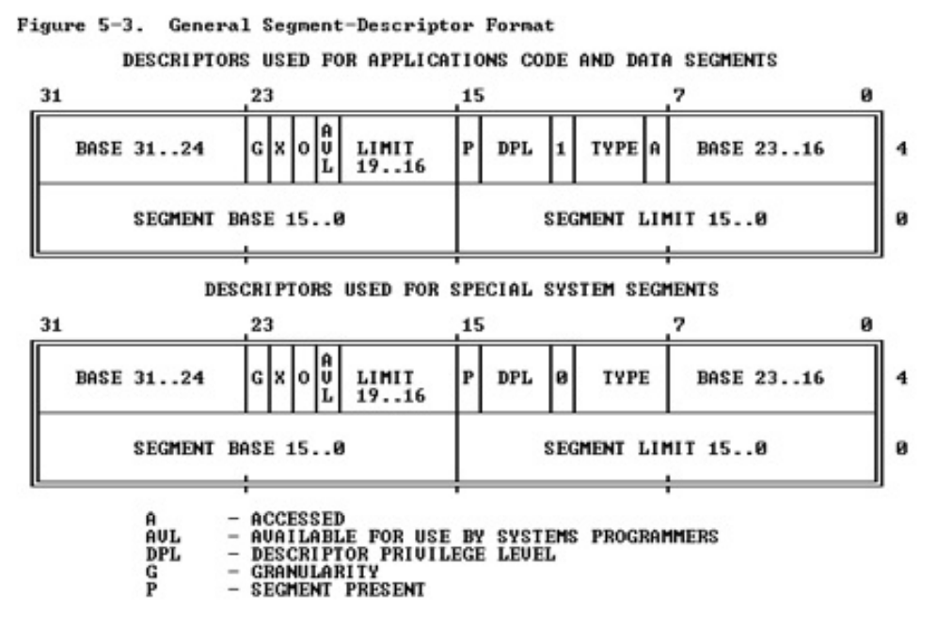
借助硬件权限等级划分内存区域

Slide 9
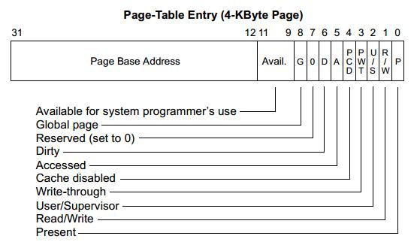
进程间隔离可以借助页表实现，进程内区域间隔离需要硬件支持
X86用段或者页表的权限位均可实现权限管理
RISCV仅支持页表权的权限位进行管理

Slide 10
x86 特权级 – CPU的运行状态
Protection Rings
Operating System Kernel
Level 0
Operating System
Services (Device Drivers,Etc)
Level 1
Applications
Level 2
Highest
Level 3
Lowest
Privilege Levels
图 Protection Rings
■
Linux 和 uCore 只使用 ring 0 and ring 3

Slide 11
如何读写OS内存区？
用户程序运行中
时钟中断到来
为当前程序计时
返回被打断的程序
如何改变CPU的当前权限？
中断响应函数应该处于ring0
中断跳转的过程自动提权
中断跳转的目标是OS预留的
中断返回时，OS程序员降权

Slide 12
用户指令与内核如何交互
参考中断的机制，OS中设计了三种可以在运行时“呼叫”操作系统，并提升权限的方式
中断（Interrupt）（在刚才所述场景中需要使用的是中断）
异常（Exception)
系统调用（System Call）
这些机制能够提升当前CPU的权限（改变当前的CPU状态到ring0)，同时，跳转PC到指定的函数入口处（提升权限后只能执行OS预定的函数，例如中断向量表中的函数）

Slide 13


中断过程的运行机制
应用程序
中断向量表
设备驱动
内核
中断
设备访问数据流
外部设备

Slide 14
异常过程的运行机制
应用程序
中断和异常是由硬件实现的一种跳转机制，在某些特定事件发生时如设备按下（中断），或除数为0导致指令无法执行（异常），需要打断现有的指令流，改变当前权限状态，并调用预设的处理函数（即PC设置到该函数的入口地址）
异常
(代码执行出错)
异常服务
例程
中断向量表
设备驱动
内核
中断
设备访问数据流
外部设备

Slide 15

中断、异常和系统调用
■
异常(exception)
非法指令或者其他原因导致当前指令执行失败
(如：内存出错)后的处理请求
■
中断(hardware interrupt)
来自硬件设备的处理请求
■
系统调用（system call）
应用程序需要执行某个高权限操作时，主动向操作系统发出的服务请求

Slide 16
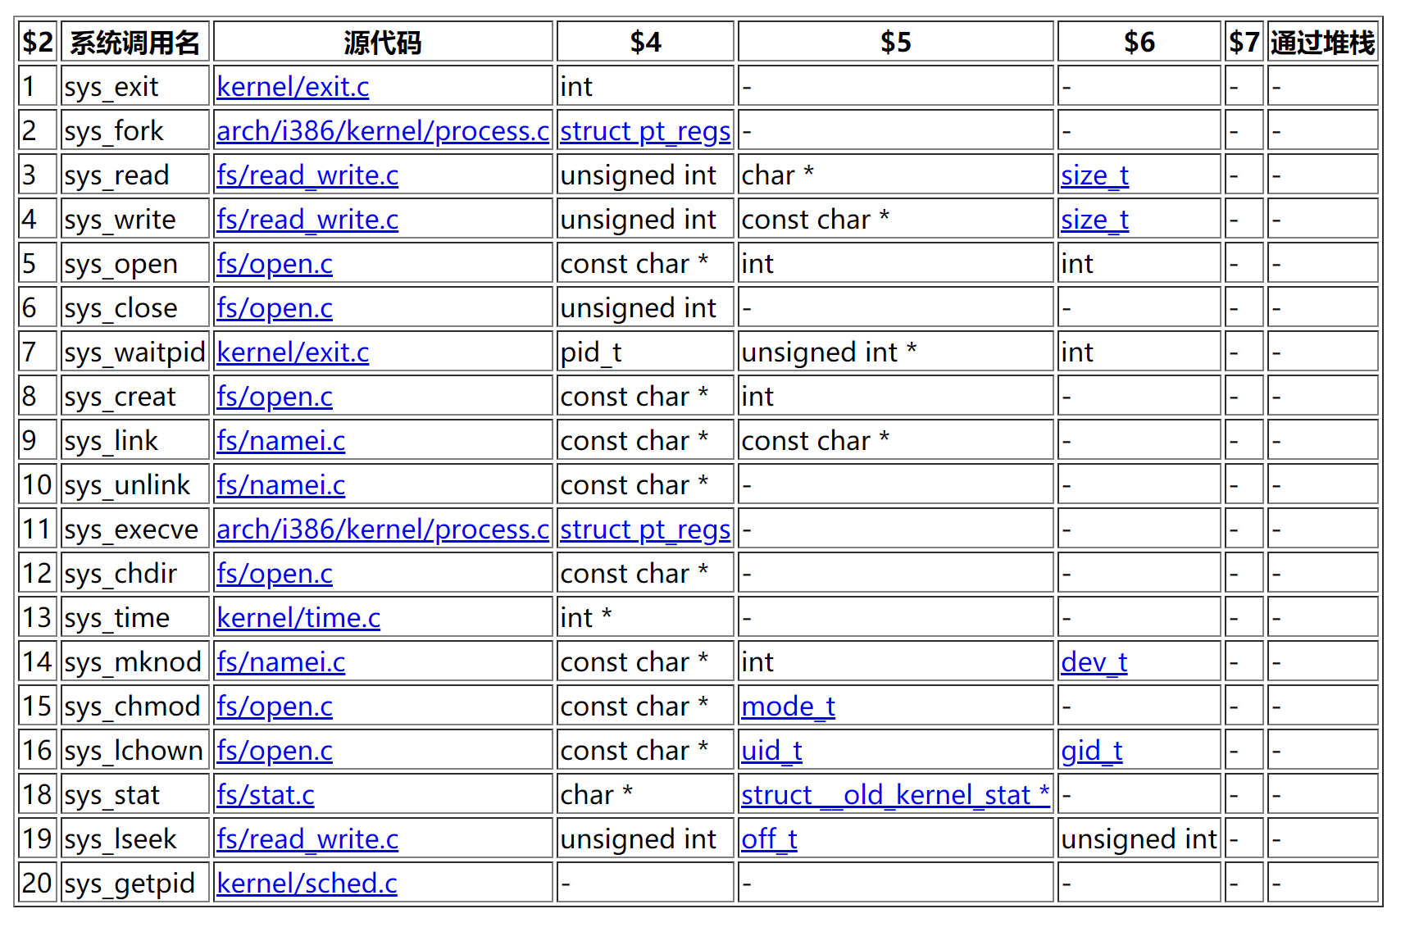
系统调用有多少个？应用需要OS为它做多少事？
https://www.cnblogs.com/ggjucheng/archive/2012/01/08/2316695.html

Slide 17
系统调用：用一个中断（异常）解决所有的问题
sfs_filetest1.c: ret=read(fd,data,len);
// System call numbers
#define SYS_fork 1
#define SYS_exit 2
#define SYS_wait 3
#define SYS_pipe 4
#define SYS_write 5
#define SYS_read 6
#define SYS_close 7
#define SYS_kill 8
#define SYS_exec 9
#define SYS_open 10
#define SYS_mknod 11
#define SYS_unlink 12
#define SYS_fstat 13
#define SYS_link 14
#define SYS_mkdir 15
#define SYS_chdir 16
#define SYS_dup 17
#define SYS_getpid 18
#define SYS_sbrk 19
#define SYS_sleep 20
#define SYS_procmem 21
……
8029a1: 8b 45 10 mov 0x10(%ebp),%eax
8029a4: 89 44 24 08 mov %eax,0x8(%esp)
8029a8: 8b 45 0c mov 0xc(%ebp),%eax
8029ab: 89 44 24 04 mov %eax,0x4(%esp)
8029af: 8b 45 08 mov 0x8(%ebp),%eax
8029b2: 89 04 24 mov %eax,(%esp) ; 以上代码在填充栈
8029b5: e8 33 d8 ff ff call 8001ed <read> ；这里的read是宏==6
syscall(int num, ...) {
...
asm volatile (
“int %1;“//这一句会个产生一个中断
: "=a" (ret)
: “i” (T_SYSCALL), //这句指定中断号
“a” (num), //这一句的作用是把6放进了eax
"d" (a[0]),
"c" (a[1]),
"b" (a[2]),
"D" (a[3]),
"S" (a[4])
: "cc", "memory");
return ret;
mov ………..
mov %eax 06H
int 80H
X86版本

Slide 18
系统调用的“中断响应函数”read(fd, buffer, length)的实现
1. kern/trap/trapentry.S: alltraps()
2. kern/trap/trap.c: trap()
tf->trapno == T_SYSCALL
3. kern/syscall/syscall.c: syscall()
tf->tf_regs.reg_eax ==SYS_read
4. kern/syscall/syscall.c: sys_read()
从 tf->sp 获取 fd, buf, length
5. kern/fs/sysfile.c: sysfile_read()
读取文件
6. kern/trap/trapentry.S: trapret()
X86版本

Slide 19
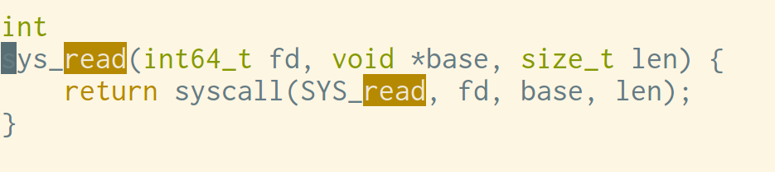
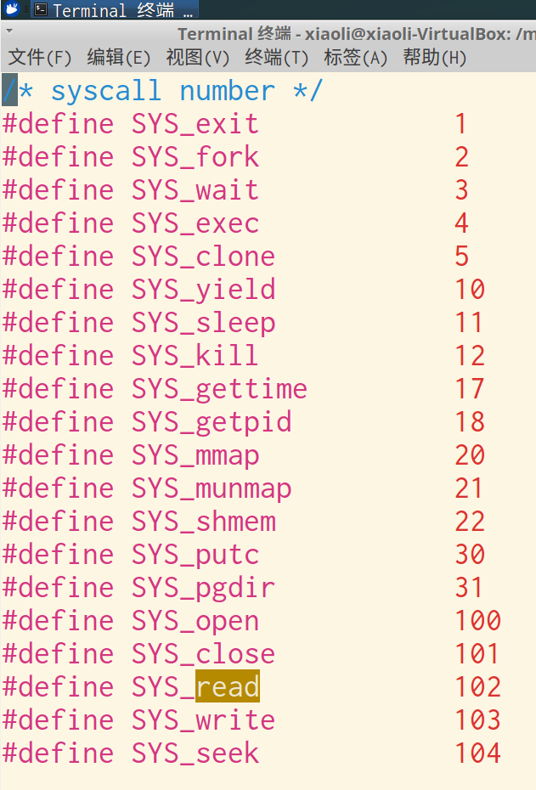
系统调用：用一个中断（异常）解决所有的问题
syscall(int num, ...) {
...
asm volatile (
"lw a0, %1\n"
"lw a1, %2\n“
"lw a2, %3\n"
"lw a3, %4\n"
"lw a4, %5\n"
"lw a5, %6\n"
"ecall\n“//这一句会个产生一个”中断”
"sw a0, %0"
: "=m" (ret)
: "m" (num), //这一句的作用是把102放进了a0
"m" (a[0]),
"m" (a[1]),
"m" (a[2]),
"m" (a[3]),
"m" (a[4])
: "memory"
); return ret;
RISCV
版本
系统调用事件有一个固定中断号，同时借助一个寄存器，传递了系统调用中具体哪个调用（系统调用号）

Slide 20
系统调用的“中断响应函数”read(fd, buffer, length)的实现
1. kern/trap/trapentry.S: __alltraps()
2. kern/trap/trap.c: trap()→ trap_dispatch
tf->cause == CAUSE_USER_ECALL
3. kern/syscall/syscall.c: syscall()
tf->tf_regs.a0 ==SYS_read
4. kern/syscall/syscall.c: sys_read()
从 tf->sp 获取 fd, buf, length
5. kern/fs/sysfile.c: sysfile_read()
读取文件
6. kern/trap/trapentry.S: trapret()
RISCV
版本

Slide 21



系统调用的实现
■
每个系统调用对应一个系统调用号
系统调用接口根据系统调用
号来维护表的索引
应用程序
■
系统调用接口调用内核态中的系
统调用功能实现，并返回系统调
用的状态和结果
函数库
系统调用接口
■
用户不需要知道系统调用的实现
需要设置调用参数和获取返
回结果
系统调用
实现
系统
调用表
操作系统接口的细节大部分
都隐藏在应用编程接口后
中断向量表
内核
· 通过运行程序支持的库来管理

Slide 22
系统调用
■
操作系统服务的编程接口，用户进程主动“呼叫”OS的编程方式
■
通常由高级语言编写（C或者C++）
■
程序访问通常是通过高层次的API接口而不是直接进行系统调用
■
三种最常用的应用程序编程接口（API）
Win32 API 用于 Windows
POSIX API 用于 POSIX-based systems (包括UNIX，LINUX，Mac OS X的所有版本)
Java API 用于JAVA虚拟机(JVM)
POSIX实现了标准化，即所有的OS与应用程序约定的调用号都一样（理论上），在所有的系统上都可以运行
https://syscalls.mebeim.net/

Slide 23


标准C库的例子
■
应用程序调用printf() 时，会触发系统调用write()。
#include<stdio.h>
int main()
{
.
.
.
printf(“greetings”);
.
.
.
return 0;
}
应用程序
write()
用户态
系统调用接口
内核态
用户态
.
.
.
write()
write()
系统调用实现
return
标准C库
内核态
write()
i
.
.
.
write()
系统调用实现
.
.
.

Slide 24
内核的进入与退出
应用程序
函数库
异常
(代码执行出错)
系统调用接口
异常服务
例程
系统调用
实现
系统
调用表
中断向量表
设备驱动
内核
中断
设备访问数据流
外部设备

Slide 25
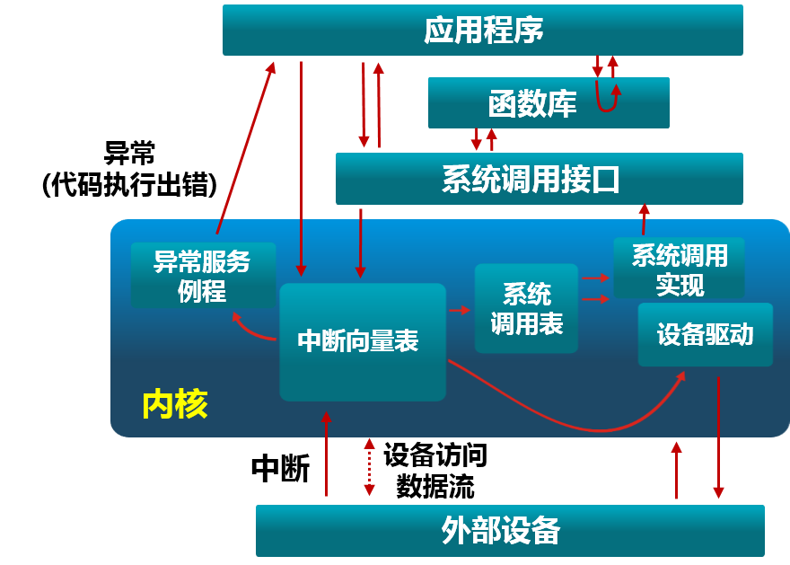
中断、异常和系统调用比较
■
源头
中断：外设
异常：应用程序意想不到的行为
系统调用：应用程序请求操作提供
服务
■
响应方式
中断：异步
异常：同步
系统调用：异步或同步
■
处理机制
中断：持续，对用户应用程序
是透明的
异常：杀死或者重新执行意想不到的
应用程序指令
系统调用：等待和持续

Slide 26
既然空间是隔离的，进程间如何交换数据？

Slide 27
进程的地址空间
虚拟地址空间的分布图
进程P1用户空间
内核
空间
P1
P2
P3
内核
MMU
进程P2用户空间
内核
空间
物理内存 +
磁盘
= 虚拟存储
进程P3用户空间
内核
空间

Slide 28
进程之间如何交换信息
虚拟地址空间的分布图
为了便于管理，内核没有一人一份，而是所有进程共享的（注意：这是一种图省事的方式，例如便于找到其他进程的上下文）
进程A用户空间
内核
空间
进程B用户空间
进程C用户空间

Slide 29
通信方式
进程A
M
进程A
进程B
M
进程B
2
1
内核
M
内核
间接通信
直接通信

Slide 30
通信方式
进程A
M
进程A
1
共享信道
进程B
M
2
进程B
2
1
内核
M
内核
间接通信
直接通信

Slide 31
进程通信（IPC, Inter-Process Communication）
■
进程通信是进程进行通信和同步的机制
■
IPC提供2个基本操作
发送操作：send(message)
接收操作：receive(message)
■
进程通信流程
在通信进程间建立通信链路
通过 send/receive交换消息
■
进程链路特征
物理 (如，共享内存，硬件总线）
逻辑 (如，逻辑属性）

Slide 32
直接通信
■
进程必须正确的命名对方
send (P, message) – 发送信息到进程P
receive(Q, message) – 从进程 Q接受消息
■
通信链路的属性
自动建立链路
一条链路恰好对应一对通信进程
每对进程之间只有一个链接存在
链接可以是单向的，但通常为双向的

Slide 33
间接通信
■
通过操作系统维护的消息队列实现进程间的消息接收和发送
每个消息队列都有一个唯一的标识
只有共享了相同消息队列的进程，才能够通信
■
通信链路的属性
只有共享了相同消息队列的进程，才建立连接
连接可以是单向或双向
消息队列可以与多个进程相关联
每对进程可以共享多个消息队列

Slide 34
间接通信
■
通信流程
创建一个新的消息队列
通过消息队列发送和接收消息
销毁消息队列
■
基本通信操作
send(A, message) – 发送消息到队列A
receive(A, message) – 从队列 A接受消息

Slide 35
阻塞与非阻塞通信
■
进程通信可划分为阻塞（同步）或非阻塞（异步）
■
阻塞通信
阻塞发送
发送者在发送消息后进入等待，直到接收者成功收到

Slide 36
阻塞与非阻塞通信
■
进程通信可划分为阻塞（同步）或非阻塞（异步）
■
阻塞通信
阻塞发送
阻塞接收
接收者在请求接收消息后进入等待，直到成功收到一个消息

Slide 37
阻塞与非阻塞通信
■
进程通信可划分为阻塞（同步）或非阻塞（异步）
■
阻塞通信
阻塞发送
阻塞接收
■
非阻塞通信
非阻塞发送
发送者在消息发送后，可立即进行其他操作

Slide 38
阻塞与非阻塞通信
■
进程通信可划分为阻塞（同步）或非阻塞（异步）
■
阻塞通信
阻塞发送
阻塞接收
■
非阻塞通信
非阻塞发送
非阻塞接收
没有消息发送时，接收者在请求接收消息后，接收不到任何消息，也不影响程序执行

Slide 39
通信链路缓冲
■
进程发送的消息在链路上可能有3种缓冲方式
0 容量
发送方必须等待接收方
有限容量
通信链路缓冲队列满时，发送方必须等待
无限容量
发送方不需要等待

Slide 40
常见的四种IPC方法
■
信号
■
管道
■
消息队列
■
共享内存

Slide 41
信号（Signal）
■
信号
进程间的软件中断通知和处理机制
如：SIGKILL, SIGSTOP, SIGCONT等
■
信号的接收处理
捕获(catch)：执行进程指定的信号处理函数被调用
忽略(Ignore)：执行操作系统指定的缺省处理
例如：进程终止、进程挂起等
屏蔽（Mask）：禁止进程接收和处理信号
可能是暂时的(当处理同样类型的信号)
■
不足
传送的信息量小，只有一个信号类型

Slide 42
信号的实现
3. 执行信号处理函数
进程X
(信号处理函数)
2. 分发信号到进程的信号处理函数
1. 注册信号处理函数
系统调用接口
{read(), write(), sigaltstack() … }
内核
发送信号
调度器
I/O 驱动
文件系统

Slide 43
信号使用示例
#include <stdio.h>
#include <signal.h>
main()
{
signal(SIGINT, sigproc); /* DEFAULT ACTION: term */
signal(SIGQUIT, quitproc); /* DEFAULT ACTION: term */
printf(“ctrl-c disabled use ctrl-\\ to quit\n”);
for(;;);
}

Slide 44
信号使用示例
#include <stdio.h>
#include <signal.h>
void sigproc()
{
signal(SIGINT, sigproc); /* NOTE some versions of UNIX will reset
* signal to default after each call. So for
* portability reset signal each time */
printf(“you have pressed ctrl-c - disabled \n”);
}
main()
{
signal(SIGINT, sigproc); /* DEFAULT ACTION: term */
signal(SIGQUIT, quitproc); /* DEFAULT ACTION: term */
printf(“ctrl-c disabled use ctrl-\\ to quit\n”);
for(;;);
}

Slide 45
信号使用示例
#include <stdio.h>
#include <signal.h>
void sigproc()
{
signal(SIGINT, sigproc); /* NOTE some versions of UNIX will reset
* signal to default after each call. So for
* portability reset signal each time */
printf(“you have pressed ctrl-c - disabled \n”);
}
void quitproc()
{
printf(“ctrl-\\ pressed to quit\n”); /* this is “ctrl” & “\” */
exit(0); /* normal exit status */
}
main()
{
signal(SIGINT, sigproc); /* DEFAULT ACTION: term */
signal(SIGQUIT, quitproc); /* DEFAULT ACTION: term */
printf(“ctrl-c disabled use ctrl-\\ to quit\n”);
for(;;);
}

Slide 46
管道(pipe)
■
进程间基于内存文件的通信机制
子进程从父进程继承文件描述符
缺省文件描述符：0 stdin, 1 stdout, 2 stderr
■
进程不知道（或不关心！）的另一端
可能从键盘、文件、程序读取 可能写入到终端、文件、程序

Slide 47
与管道相关的系统调用
■
读管道：read(fd, buffer, nbytes)
scanf()是基于它实现的
■
写管道： write(fd, buffer, nbytes)
printf()是基于它实现的
■
创建管道：pipe(rgfd)
rgfd是2个文件描述符组成的数组
rgfd[0]是读文件描述符
rgfd[1]是写文件描述符

Slide 48
管道示例
% ls | more
1
shell
3
2
ls
more
stdout
stdin
shell
创建管道
为ls创建一个进程 , 设置 stdout为 管道写端
为more 创建一个进程, 设置 stdin 为管道读端

Slide 49
消息队列
■
消息队列是由操作系统维护的以字节序列为基本单位的间接通信机制
每个消息(Message)是一个字节序列
相同标识的消息组成按先进先出顺序组成一个消息队列（Message Queues）
P1
发送
消息队列
消息队列
P3
接收
P2
发送
“消息”
“消息”

Slide 50
消息队列的系统调用
■
msgget ( key, flags）
获取消息队列标识
■
msgsnd ( QID, buf, size, flags ）
发送消息
■
msgrcv ( QID, buf, size, type, flags ）
接收消息
■
msgctl( … ）
消息队列控制

Slide 51
共享内存
■
共享内存是把同一个物理内存区域同时映射到多个进程的内存地址空间的通信机制
■
进程
每个进程都有私有内存地址空间
每个进程的内存地址空间需明确设置共享内存段
■
线程
同一进程中的线程总是共享相同的内存地址空间
■
优点
快速、方便地共享数据
■
不足
必须用额外的同步机制来协调数据访问

Slide 52
共享内存的实现
进程I的地址空间
物理内存
进程J的地址空间
main() {
…
attach();
main() {
…
attach();
页表项
页表项
■
最快的方法
■
一个进程写另外一个进程立即可见
■
没有系统调用干预
■
没有数据复制
■
不提供同步
由程序员提供同步

Slide 53
共享内存系统调用
■
shmget( key, size, flags）
创建共享段
■
shmat( shmid, *shmaddr, flags）
把共享段映射到进程地址空间
■
shmdt( *shmaddr）
取消共享段到进程地址空间的映射
■
shmctl( …）
共享段控制
■
需要信号量等机制协调共享内存的访问冲突

Slide 54
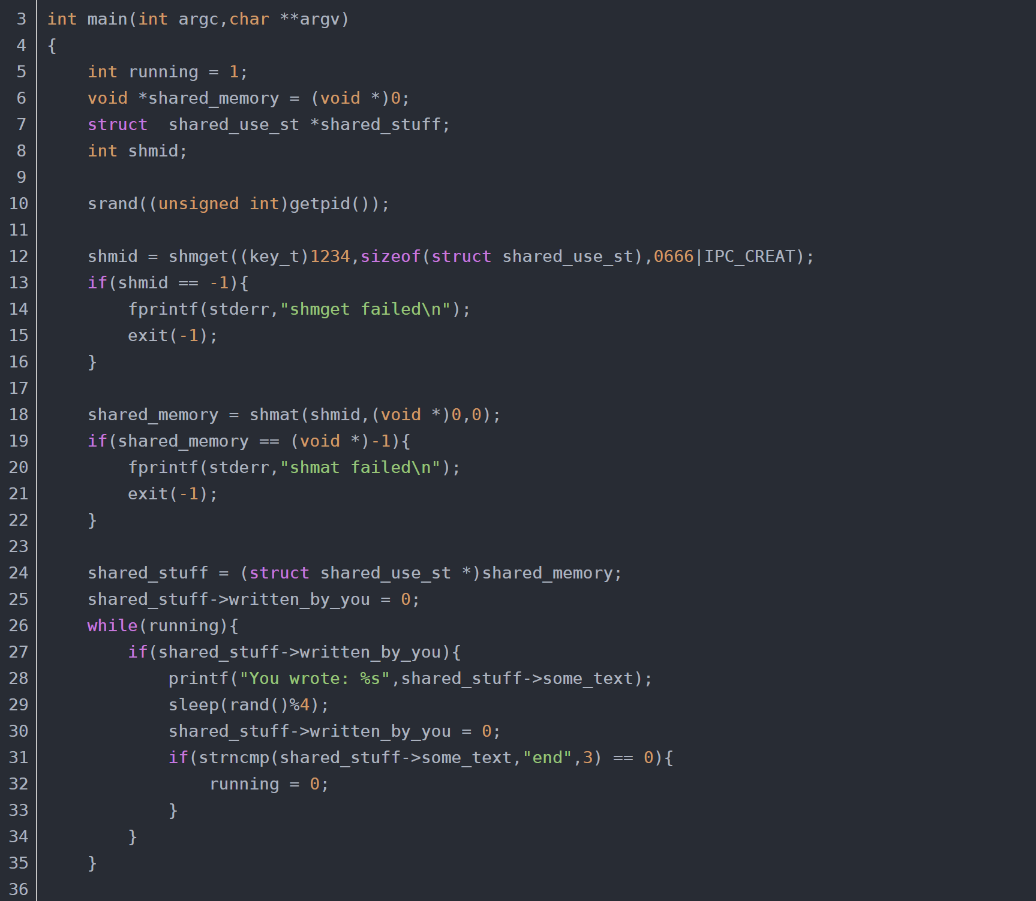

Slide 55
关于IPC资源的一些小问题
进程申请的资源，如果不主动释放，何时回收？
进程申请的共享内存等用于多进程间使用的资源，何时回收？

